Slide 1
環境

Slide 2
１.環境問題と持続可能な社会

Slide 3
①今の生活を振り返ってみよう
現在の生活
気候に関係なく快適に過ごすことが出来る。
欲しいものがいつでも手に入りやすい。

Slide 4
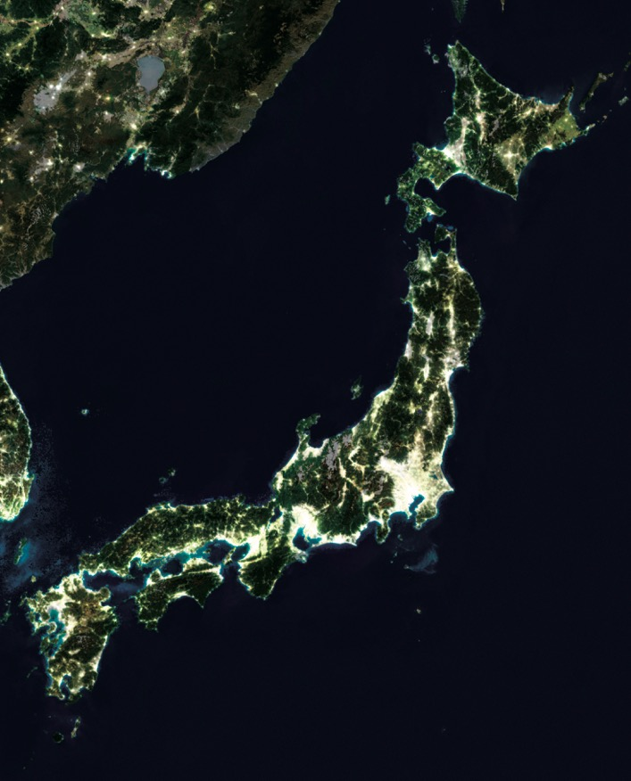
人工衛星から確認した夜の日本列島の様子。
大量の電気エネルギーを消費している。

Slide 5
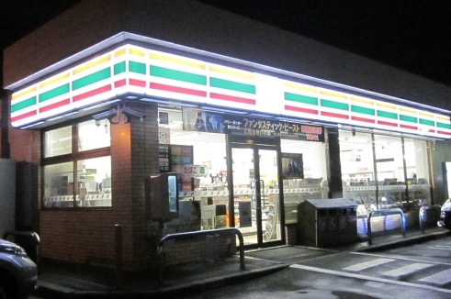
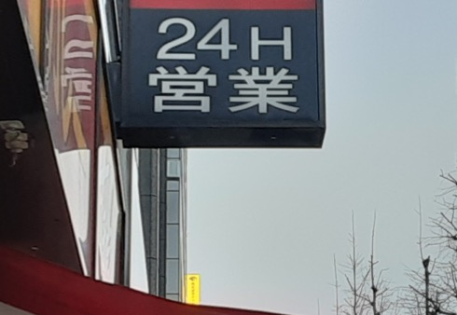
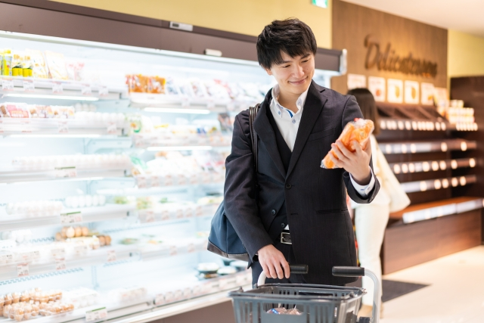
夜間でも欲しいものが手に入りやすい。

Slide 6
現在の便利で快適な生活は、
豊富な 資源 ・ エネルギー を
使うことが前提となっている。

Slide 7

資源・エネルギーはどこから得られる？

Slide 8
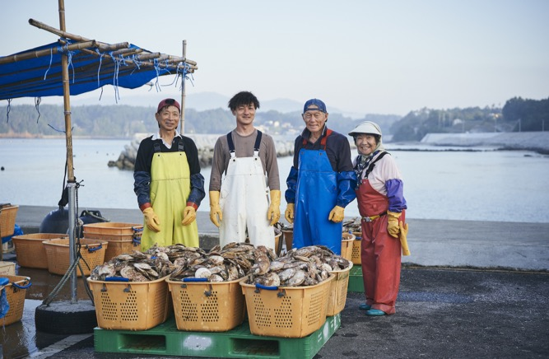
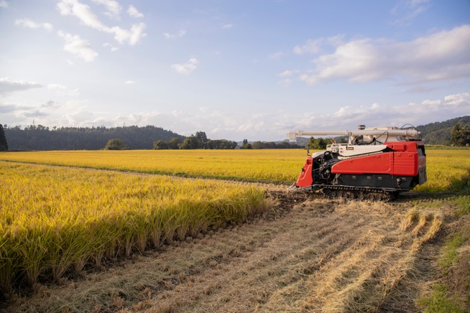
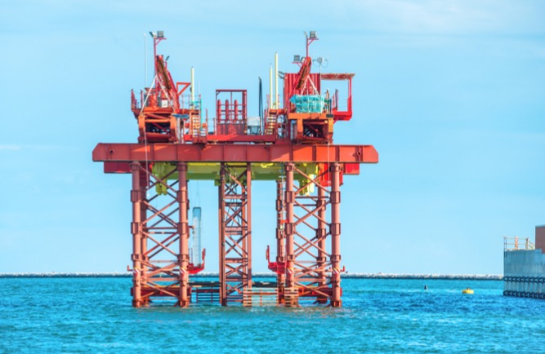
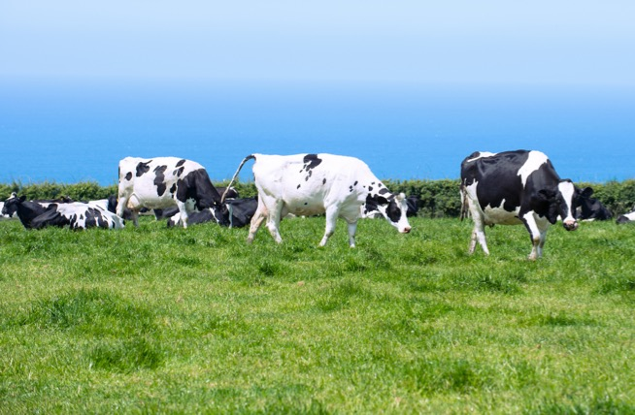

Slide 9
資源・エネルギーは、地球環境のさまざまなところから供給されるが、有限である。

Slide 10
現在の私たちの生活は
大量生産 ・ 大量消費 ・
大量廃棄 という経済のしくみの上に成り立っている。

Slide 11
石油や石炭などの化石燃料は、地球温暖化の一因となるCO₂を排出する。化石燃料等からのCO₂は300億トンを超え、大気中のCO₂濃度は増え続けている。
北陸電力HP「化石燃料等からのCO₂排出量と大気中のCO₂濃度の変化」より
https://www.rikuden.co.jp/energie-mix/co2emissions.html

Slide 12
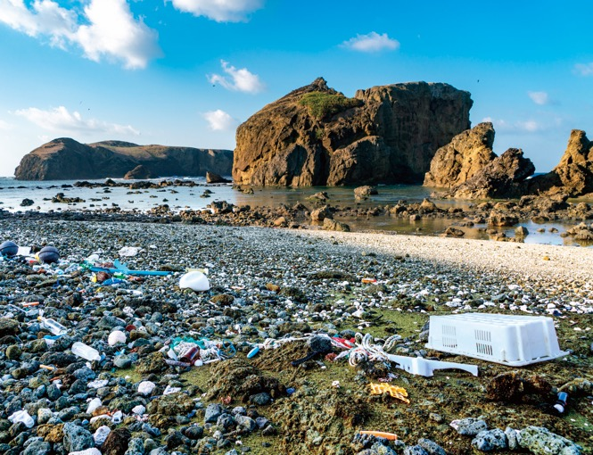
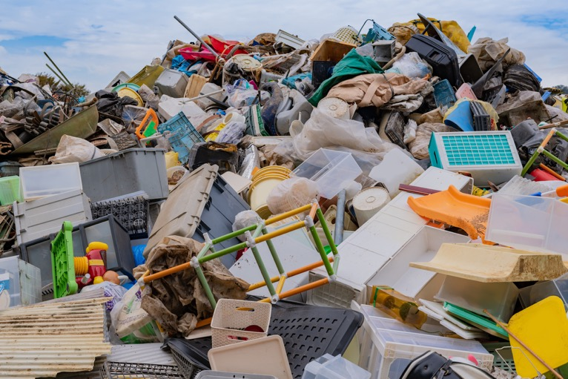
海岸に漂着したプラスチックごみや、大量廃棄されたごみは、環境を汚すだけでなく、生態系にも大きな影響を与えている。

Slide 13
便利な生活は、資源の枯渇やゴミの増加、 地球温暖化 、河川や海の汚染など、さまざまな環境問題を引き起こしている。

Slide 14
②社会の取り組み
Ｑ世界の全人口が日本人と同じ暮らしをしたら地球は何個必要だと言われているか？
A 1.7個
B 2.2個
C 2.9個
答え → C

Slide 15
地球環境を未来の人類とも共有していくため 持続可能 な社会のしくみを作っていく必要がある。

Slide 16
●持続可能な社会に向けた取り組み

Slide 17
日本では 循環 型社会の形成をめざして積極的な環境保全活動を行う企業や自治体、学校が増えてきている。

Slide 18
●ごみ排出量の変化
「循環型社会元年」と位置づけられた2000年から20年以上経った現在、ごみの減量には成功している。

Slide 19
持続可能な社会を実現するために、国連は「 持続可能な開発目標（SDGs）」を掲げ、世界各国が合意し、取り組んでいる。

Slide 20
なぜ国連は「持続可能な開発目標」を掲げ、世界各国は合意して取り組んでいるのか？

Slide 21
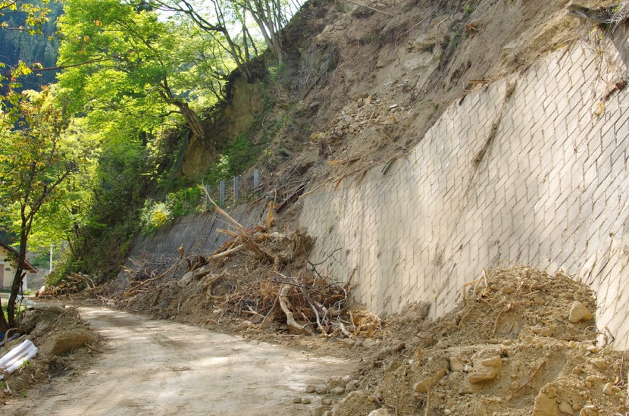
二酸化炭素排出に伴う地球温暖化が気候変動をもたらし、その結果として豪雨・洪水・土砂崩れといった災害が生じている。

Slide 22
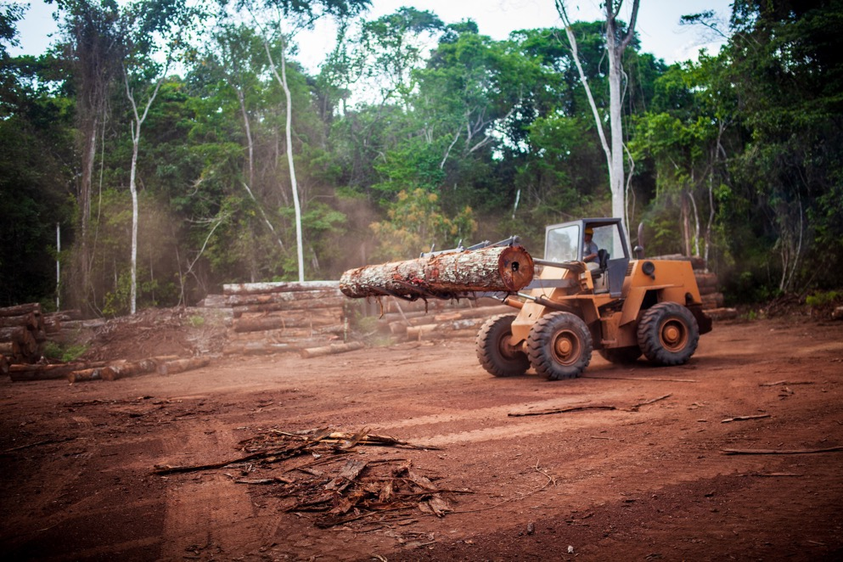
人口増加に伴い農地が開発されたことによって森林破壊が生じている。森林破壊は生態系へ影響をもたらすだけでなく、大気や水質の浄化作用を低下させ、農作物育成にも影響を及ぼしている。

Slide 23
●環境活動家 グレタ・トゥーンベリさん
2019年9月に開催された「国連気候行動サミット」で、スウェーデンの高校生、グレタ・トゥーンベリさん（当時16歳）が怒りのスピーチを行い、行動を起こさない大人たちが子どもたちの未来を奪っている事実を強く非難した。

Slide 24
温室効果ガスが現在のまま増加し、気候システムが転換点（tipping point）に達するような状況を回避するには最大限の努力が必要であり、私たち一人ひとりの行動が問われている。

